Slide 1
Overcoming the Memory Wall with CXL-Enabled SSDs
113522008 陳國誌
113522049 鄭鼎立
113522053 蔡尚融

Slide 2
目錄
背景與動機
使用flash 的挑戰
介紹CXL-Flash的設計架構
測試結果分析比較

Slide 3
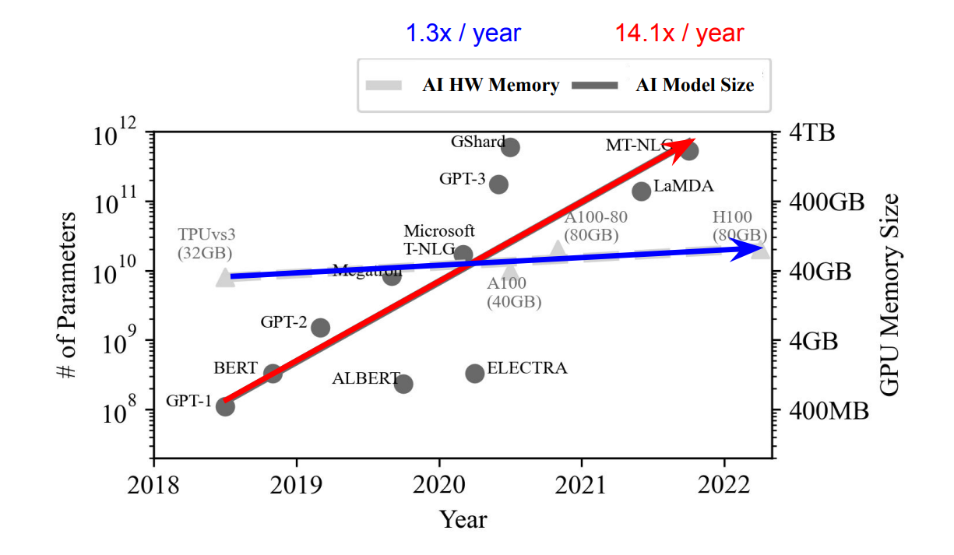
What is the memory wall?

Slide 4
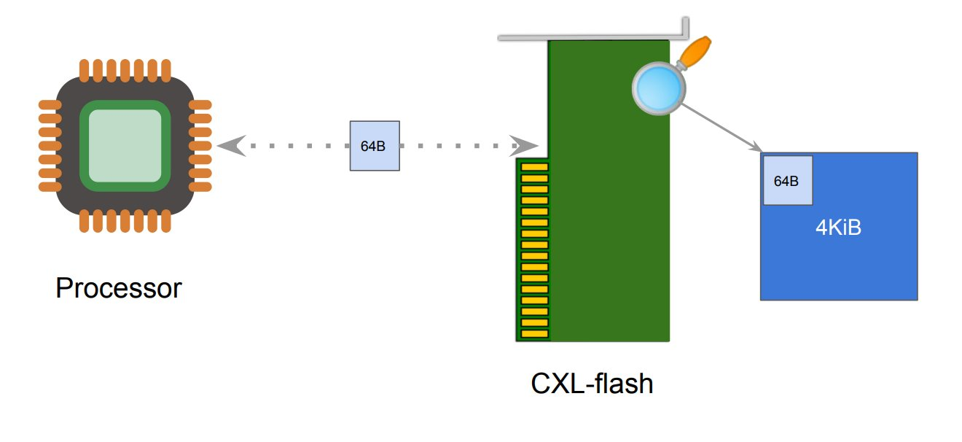
Granularity Mismatch
CPU通常使用64Byte進行存取，而Flash memory通常使用4KB(Block)進行存取，這導致了存取粒度的不匹配問題。​

Slide 5
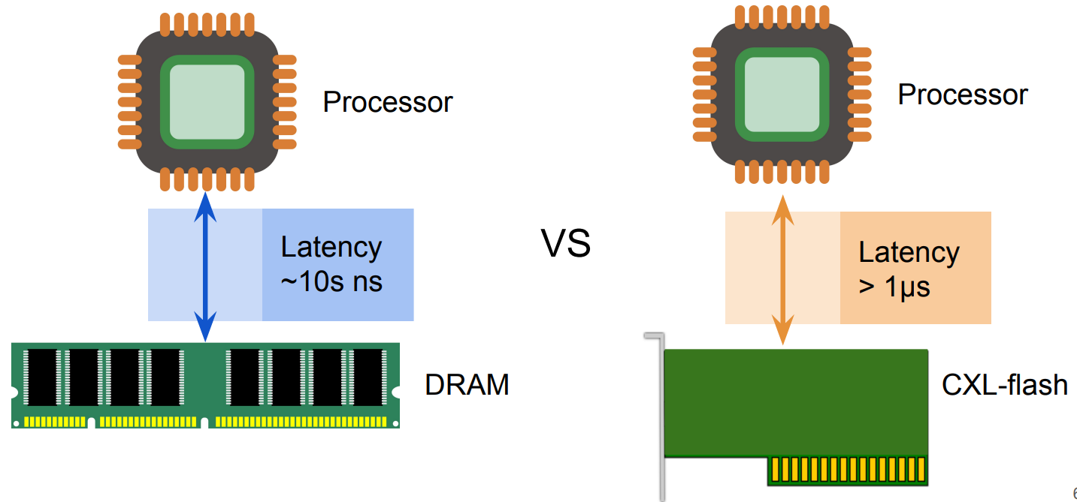
Microsecond Latency
DRAM的延遲約為10納秒，而CXL-flash的延遲超過1微秒，這使得CXL-flash的延遲比DRAM慢了約1000倍。

Slide 6
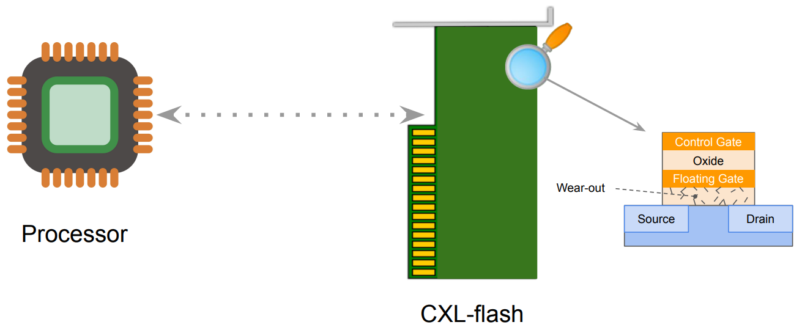
Limited Endurance
CXL與SSD相同，存在耐久性問題，這意味著它們在寫入操作次數上有一定的限制。​

Slide 7
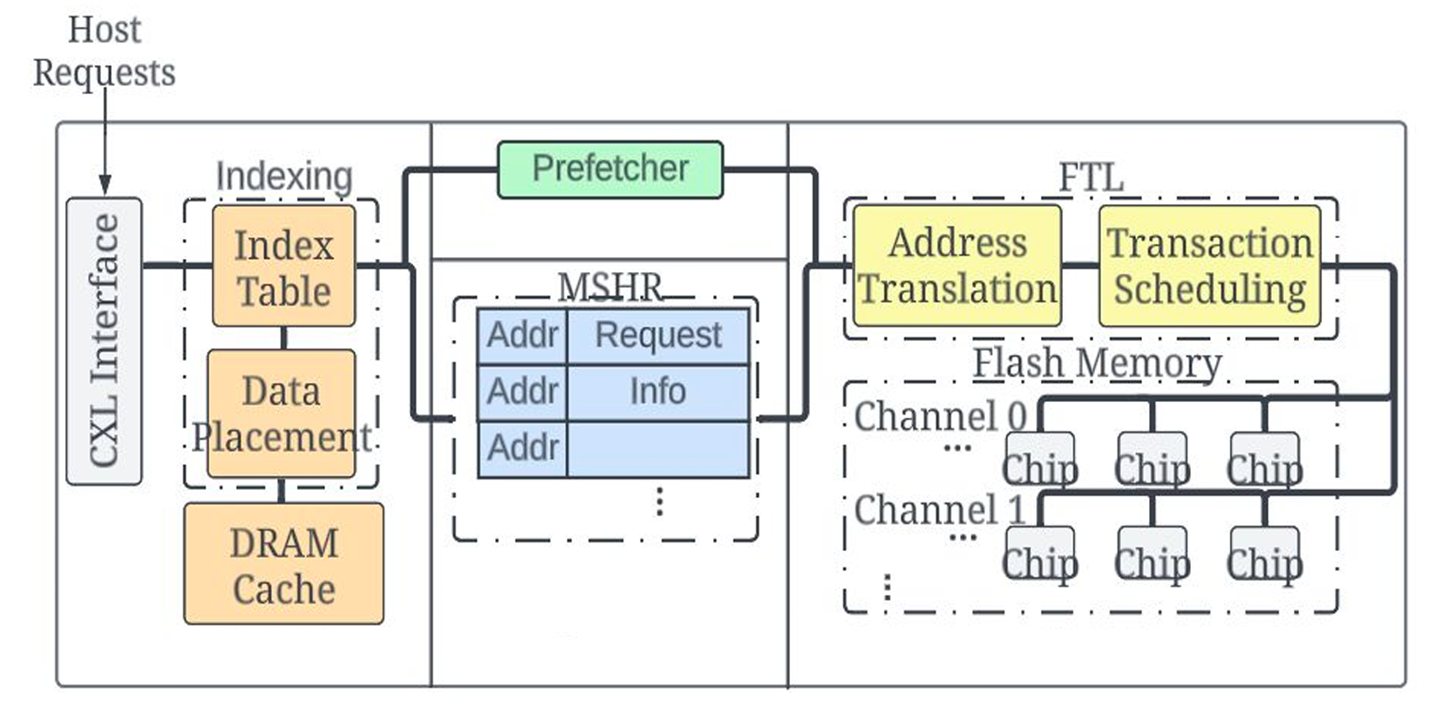
Design of CXL-flash
這篇論文主要是以目前架構新增Cache, prefetcher, MSHR:
新增DRAM cache reduces latency and traffic
但average access latency is still high，這是因為repeated flash reads，因此新增MSHR (Miss Status Handling Register)，prevents repeated flash reads
新增prefetcher，improve the device’s performance
但是使用prefetcher can sometimes hurt performance
透過Host-generated access pattern hints that improve performance

Slide 8
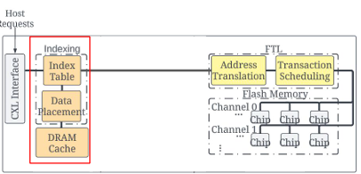
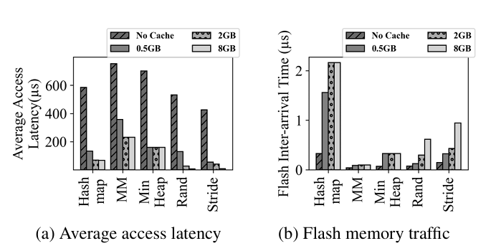
Caching for performance
DRAM cache reduces latency and traffic

Slide 9
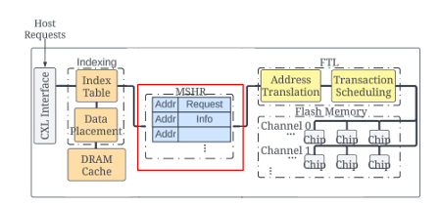
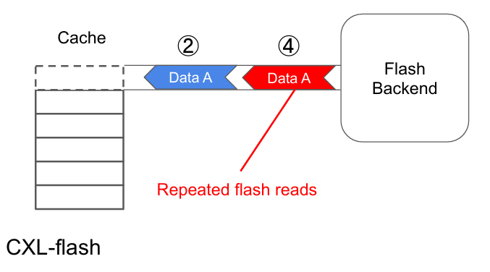
Reduce flash memory traffic
Even cache large, but still high latency
This is due to repeated flash reads

Slide 10
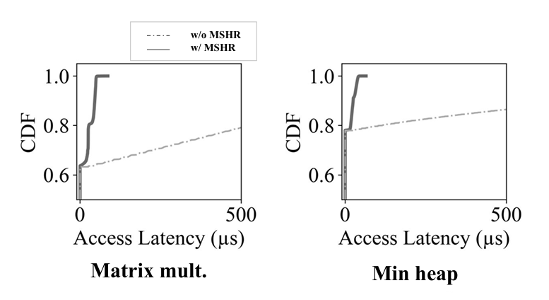
Reduce flash memory traffic
MSHR prevents repeated flash reads

Slide 11
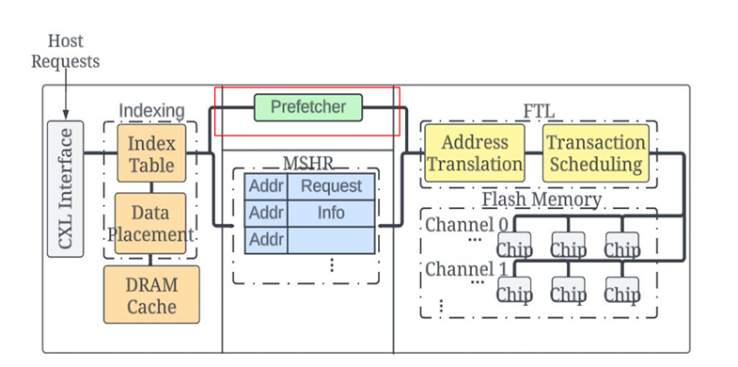
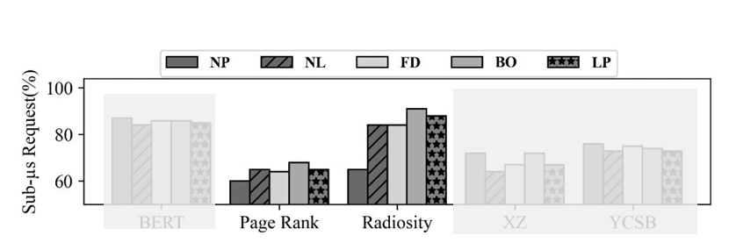
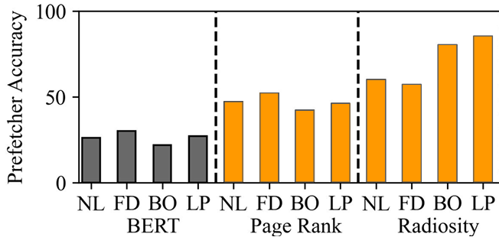
Prefetching data from flash
When prefetcher improve performance,
It is due to achieving high accuracy

Slide 12

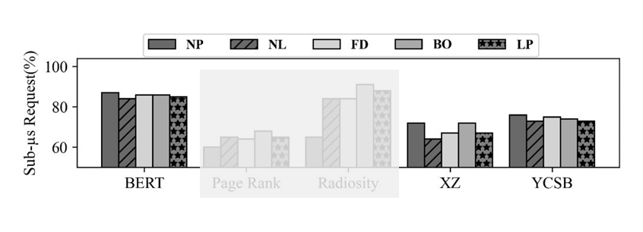
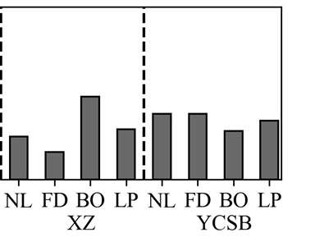
Prefetching data from flash
Why does prefetcher degrade performance?

Slide 13
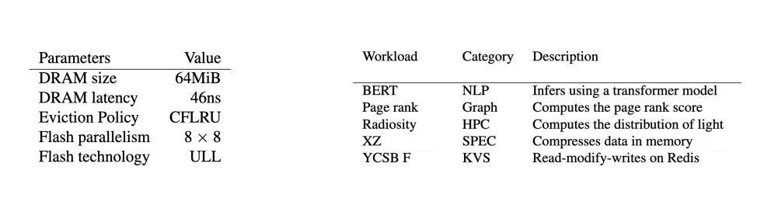
測試參數設定
Parameters Value
DRAM size 64MiB （快取策略測試時，總快取大小）
DRAM latency 46ns （快取策略測試時，快取延遲）
Flash parallelism 8×8 （8 個 Flash 晶片（chips），每個通道又有 8 plane 可以同時進行操作。）

Slide 14
測試之Work load種類
BERT (Bidirectional Encoder Representations from Transformers)：
類型：自然語言處理（NLP）。
特性：
計算密集型：需要大量的計算資源。
數據量較大：通常處理大量的文本數據。
讀>寫(read-dominant workloads)。
high localities
Trace file數據：
執行時間/迭代次數：297（單位不明，可能是秒或其他時間單位）。
輸入大小/數據量：41（單位不明）。
讀寫比例：73:27，表示讀取操作明顯多於寫入操作。
其他指標：0.5、0.64、0.66（意義不明，需要更多上下文才能判斷）。
Notes:
使用 Transformer 模型進行推論（inference）。Transformer 模型是一種深度學習模型，廣泛應用於自然語言處理任務，例如文本分類、問答、機器翻譯等。推論指的是使用已訓練好的模型來處理新的輸入數據。

Slide 15
測試之Work load種類
Radiosity：
類型：高效能計算（HPC）。
特性：
計算密集型：需要大量的計算來模擬光線的傳播。
記憶體密集型：需要儲存場景的幾何資訊和光照資訊。
讀>寫(read-dominant workloads)。
high localities
Trace file數據：
執行時間/迭代次數：1863。
輸入大小/數據量：61。
讀寫比例：84:16，讀取操作遠多於寫入操作。
其他指標：1.6、0.93、0.87（意義不明）。
Notes:
計算光的分佈。Radiosity 是一種全局光照演算法，用於模擬場景中光線的傳播和反射，以產生逼真的渲染效果。

Slide 16
測試之Work load種類
XZ：
類型：SPEC CPU 基準測試（SPEC）。
特性：
計算密集型：需要進行複雜的壓縮運算。
讀與寫較為接近。
low localities
Trace file數據：
執行時間/迭代次數：237。
輸入大小/數據量：71。
讀寫比例：55:45，讀寫操作比例接近。
其他指標：0.9、0.31、0.38（意義不明）。
Notes:
在記憶體中壓縮數據。XZ 是一種通用的數據壓縮演算法。SPEC CPU 是一套標準的基準測試程式，用於評估計算機的效能。

Slide 17
測試之Work load種類
YCSB-F (Yahoo! Cloud System Benchmark - F)：
類型：鍵值儲存（KVS）。
特性：
讀寫操作混合：包含讀取、修改和寫入操作。
網路密集型：需要透過網路與 Redis 伺服器通信。
Trace file數據：
執行時間/迭代次數：1137。
輸入大小/數據量：110。
讀寫比例：65:35，讀取操作略多於寫入操作。
其他指標：1.8、0.56、0.55（意義不明）。
Notes:
描述：在 Redis 上執行讀-修改-寫操作。YCSB 是一套基準測試工具，用於評估雲端儲存系統的效能。YCSB-F 是一種特定的工作負載，模擬讀-修改-寫操作。Redis 是一種記憶體中的鍵值儲存系統。

Slide 18
測試之Work load種類
Pagerank：
類型：圖計算（Graph）。
特性：
迭代計算：需要多次迭代才能收斂。
記憶體密集型：需要儲存圖的結構和節點資訊。
讀取操作較多：在迭代過程中需要讀取節點和連結資訊。
low localities
Trace file數據：
執行時間/迭代次數：51。
輸入大小/數據量：435。
讀寫比例：68:32，讀取操作略多於寫入操作。
其他指標：3.7、0.40、0.42（意義不明）。
Notes:
計算網頁排名分數（PageRank score）。PageRank 是一種演算法，用於衡量網路中網頁的重要性。它基於網頁之間的連結關係進行計算。

Slide 19
測試的不同技術-快取策略 (Cache Replacement Policies)
LRU (Least Recently Used，最近最少使用)： 會淘汰最近最少被存取的資料。基本假設：最近被存取的資料在不久的將來也很有可能再次被存取。
FIFO (First-In, First-Out，先進先出)： 會淘汰最早進入快取的資料。雖然實作簡單，但效能通常不如 LRU。
CFLRU (Clean-First LRU，先淘汰乾淨的 LRU)： LRU 的一種變體，它優先淘汰「乾淨」的快取行 (即未被修改過的快取行)。這樣做可以減少需要寫回快閃記憶體的次數，從而降低寫入放大和延遲。這篇論文的實驗結果顯示，CFLRU 在 CXL 快閃記憶體環境下表現最佳。
Random：隨機選擇數據進行移除。

Slide 20
測試的不同技術-快取策略 (Cache Replacement Policies)
Figure11
分別測試LRU、FIFO 、RANDOM 、CFLRU四種不同的快取策略在Set Associativity不同設定下的Sub-µsRequest (%)
In general, increasing associativity reduces the latency and CFLRU performs better than the others

Slide 21
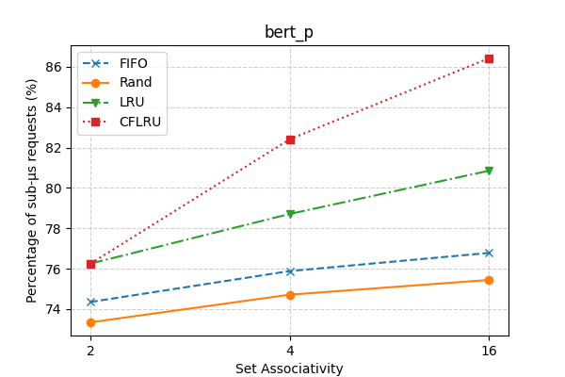
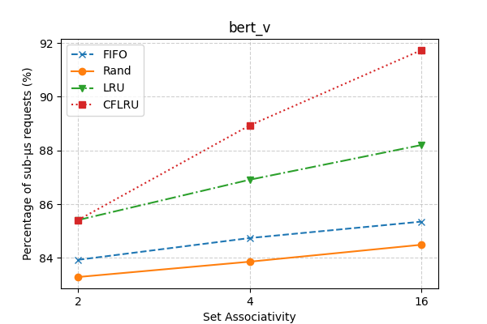
BERT
Notes:
提高聯結性（associativity）能改善效能的原因在於每個set能夠容納更多的區塊（block）。這意味著在相同的快取容量下，映射到同一組的資料衝突（conflict miss）會減少，因此增加了快取命中率（cache hit rate），

Slide 22
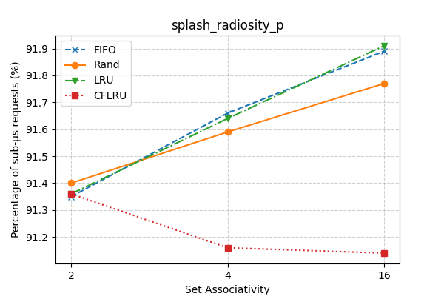
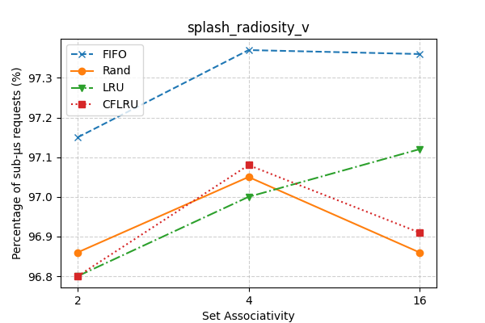
Radiosity
Notes:
Radiosity對緩存替換策略不敏感，高空間局部性確保大多數請求命中快取，CFLRU替換策略影響有限

Slide 23
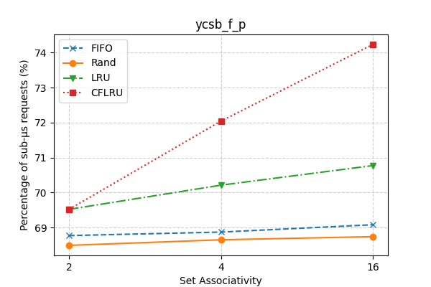
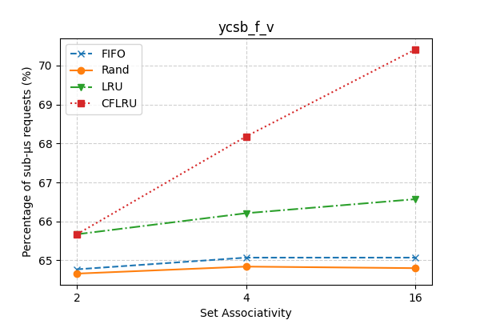
YCSB-F

Slide 24
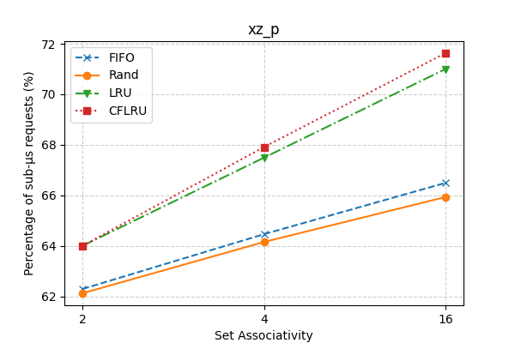
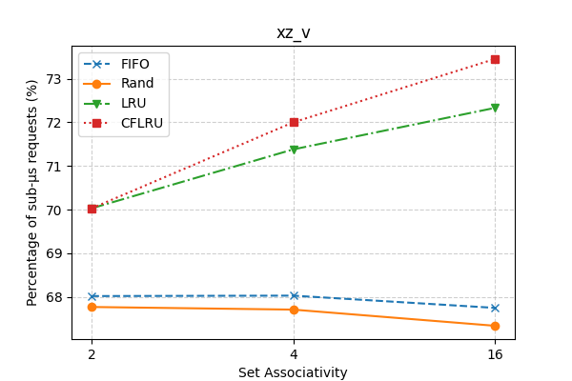
XZ
Notes:
CFLRU outperforms the other replacement policies, particularly in BERT, XZ, and YCSB

Slide 25
測試的不同技術-快取策略 (Cache Replacement Policies)
Figure12
分別測試LRU、FIFO 、RANDOM 、CFLRU四種不同的快取策略在Set Associativity不同設定下的、Write Count(M)(flash memory write requests)。
通常Write Count(M)越小代表越好。因為較少的寫入次數意味著對閃存的磨損較少，從而延長了閃存的壽命。且對Flash-memory寫入越少會更快。

Slide 26
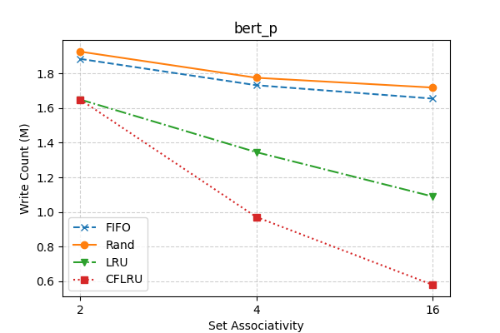
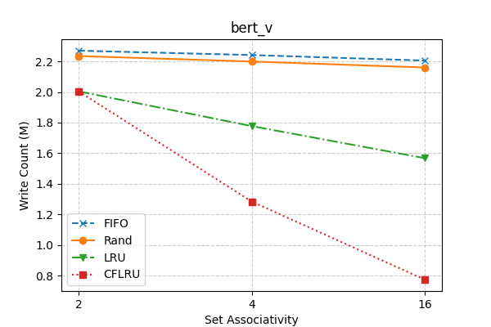
BERT
Notes:
讀取主導負載，BERT 表現更好：Flash 寫入次數較低， 僅 0.6M
V比較高???

Slide 27
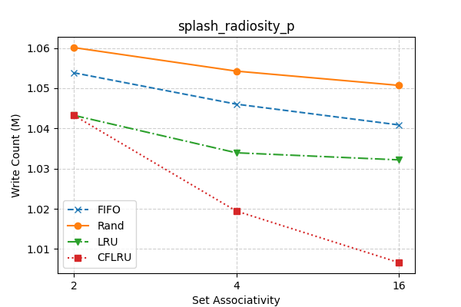
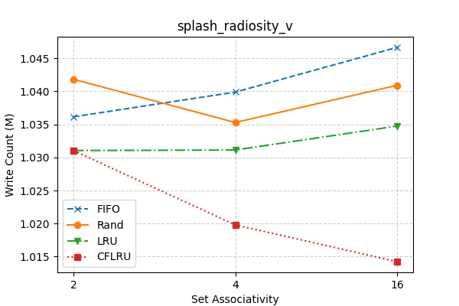
Radiosity
Notes:
讀取主導負載，Radiosity 表現更好：Flash 寫入次數較低，Radiosity 為 1.0M

Slide 28
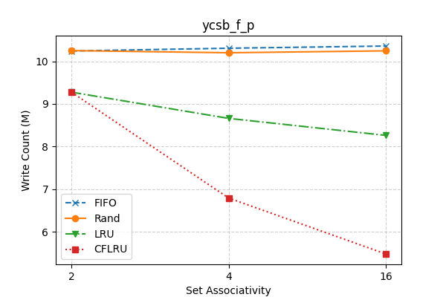
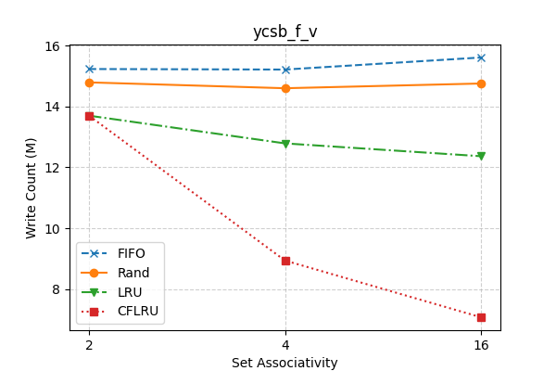
YCSB-F
Notes:
V比較高???

Slide 29
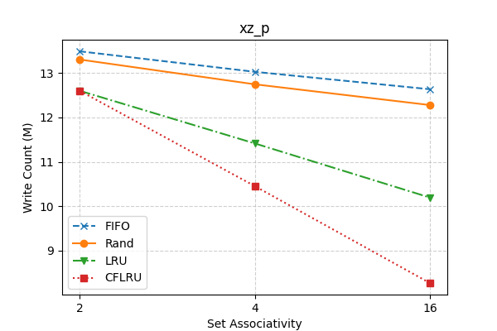
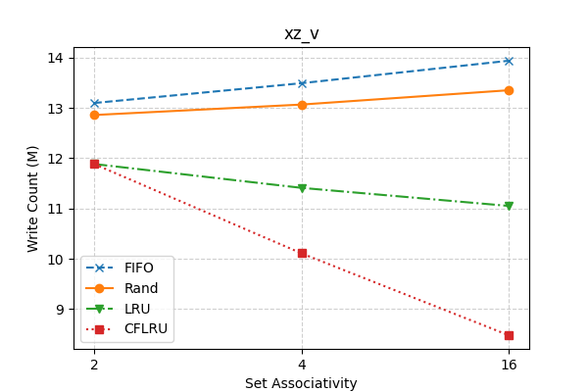
XZ
Notes:
V比較高???

Slide 30
increasing associativity improves performance as it increases the cache hit rate
CFLRU outperforms the other replacement policies, particularly in BERT, XZ, and YCSB
Radiosity are insensitive to cache replacement policies
Notes:
(1) 增加組關聯度提升性能
結果：
增加組關聯度提高了快取命中率，進而提升了性能。
(2) CFLRU 的優勢
結果：
CFLRU 在大多數工作負載中表現最佳：
如 BERT、XZ 和 YCSB（Figures 11a、11d 和 11e）。
實現了顯著的寫入流量減少（Figures 12a、12d 和 12e）。
原因：
優先移除未修改的快取行減少了對 Flash 的寫入壓力，有效延長了設備壽命。
(3) 高局部性工作負載的敏感性
結果：
如 Radiosity，性能對緩存替換策略不敏感（Figures 11c 和 12c）。
至少 83% 的請求延遲低於 1 微秒，無論替換策略如何。
原因：
高空間局部性確保大多數請求命中快取，替換策略影響有限。

Slide 31
Prefetcher指標
Accuracy (準確性): accessed prefetched data / total prefetched data 。
Coverage (覆蓋率): prefetched data cache hits / memory requests
Lateness (延遲): 預取的數據在被預取完成前就被存取到的比例。
Pollution (污染): prefetcher導致的cache misses / total cache misses
Higher is better: Accuracy, Coverage
Lower is better: Lateness, Pollution
Notes:
預取器設計需要在這些度量之間尋找平衡，既要提高準確性和覆蓋率，又要減少延遲和污染，以提升整體性能。

Slide 32
測試的不同技術-預取器 (Prefetchers)
NP (Noprefetch)：
不進行任何數據預取。這種方法最簡單，但無法利用預取來提升性能。
NL (Next-N-line)：
當發生需求未命中或預取命中時，預取接下來的N個數據。這種方法適合順序訪問模式。
FD (Feedback-directed)：
動態調整預取器的積極性，通過追蹤預取器的準確性、及時性和污染程度來進行調整。這種方法能夠根據實際情況自適應地調整預取行為。
BO (Best-offset)：
通過追蹤最近請求的歷史，學習連續訪問之間的增量（deltas）。它還具有信心概念，可以在預取效果不佳時禁用預取。
LP (Leap)：
實現基於多數決的預取，並動態調整窗口大小。它還根據預取器的準確性逐漸調整積極性，以適應不同的訪問模式。

Slide 33
測試的不同技術-預取器 (Prefetchers)
Figure13a,b
測試NP (Noprefetch)、NL (Next-N-line)、FD (Feedback-directed)、BO (Best-offset)、LP (Leap)不同預取機制的Sub-µs Request(%)
快取大小縮小至 64MiB，組關聯度設置為 16，使用 CFLRU 進行快取管理。

Slide 34
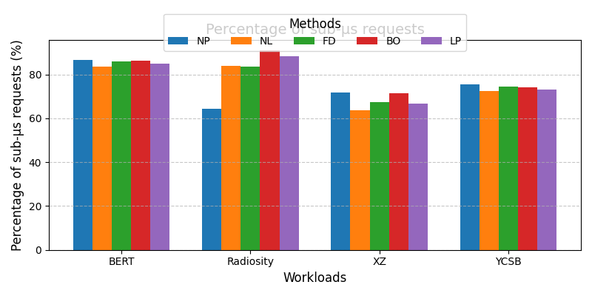
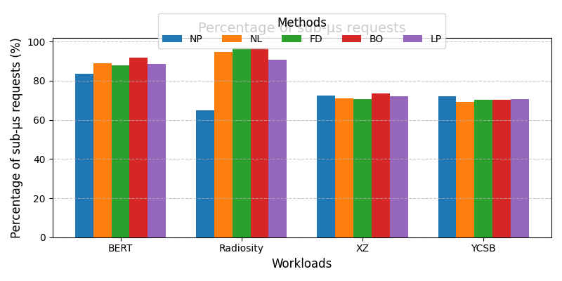
測試的不同技術-預取器 (Prefetchers)
physical
virtual
prefetcher的效果取決於workload，對low locality應用可能產生負面影響。
Notes:
對於三個工作負載（BERT、XZ 和 YCSB），預取器降低了性能。對Radiosity ，預取器則提升了性能。

Slide 35
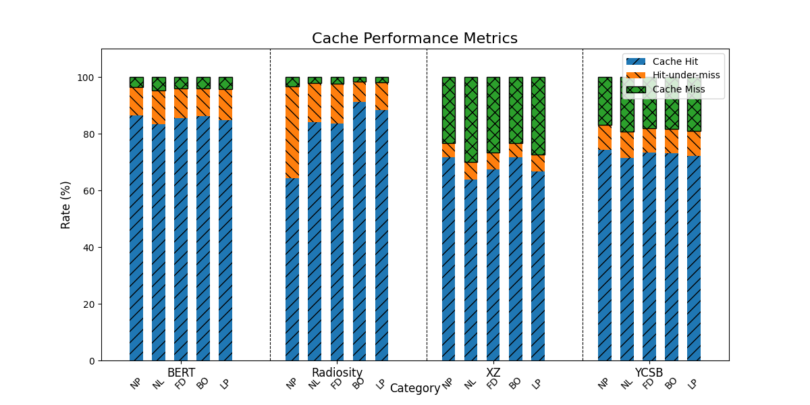
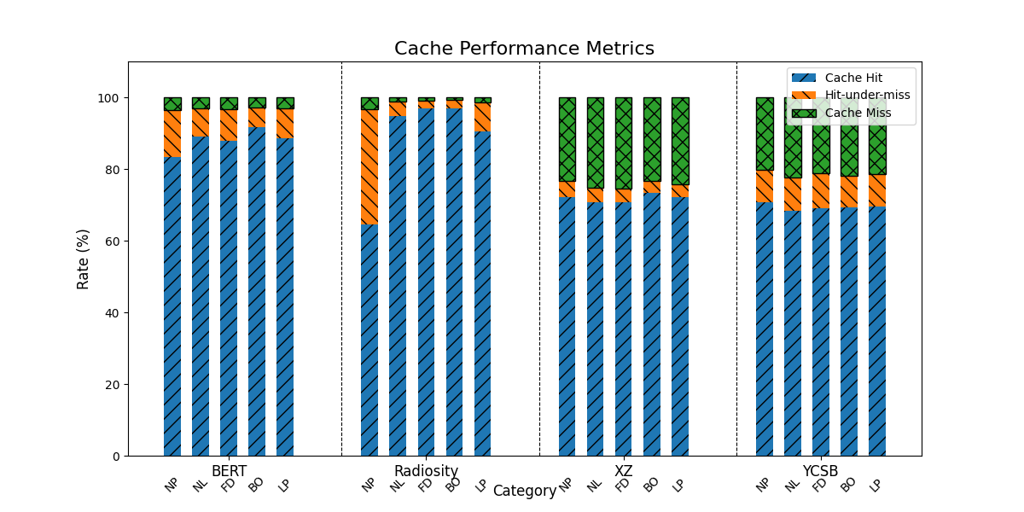
測試的不同技術-預取器 (Prefetchers)
physical
virtual
Notes:
高空間局部性：Radiosity 的高空間局部性使預取有效，BO 將 25% 的 HUM（命中未完成）轉化為命中。

Slide 36
測試的不同技術-預取器 (Prefetchers)
Figure13c
測試NP (Noprefetch)、NL (Next-N-line)、FD (Feedback-directed)、BO (Best-offset)、LP (Leap)不同預取機制的Estimated Lifetime (Year)

Slide 37
測試的不同技術-預取器 (Prefetchers)
Figure15
測試NP (Noprefetch)、NL (Next-N-line)、FD (Feedback-directed)、BO (Best-offset)、LP (Leap)不同預取機制的Accuracy, coverage, lateness, and pollution metrics for the prefetchers.

Slide 38
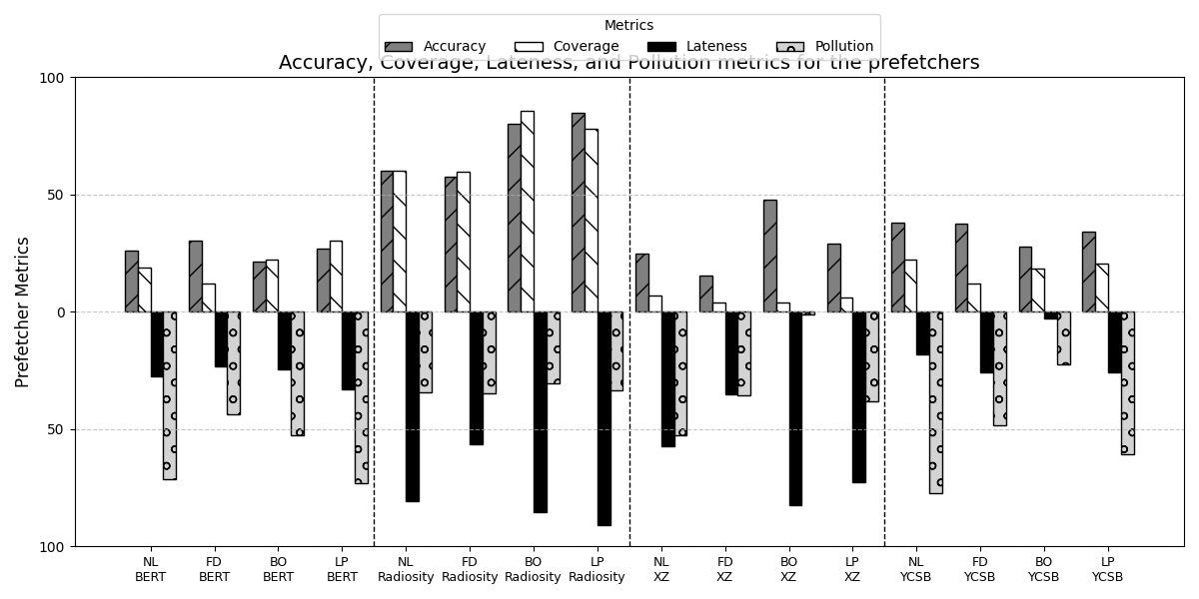
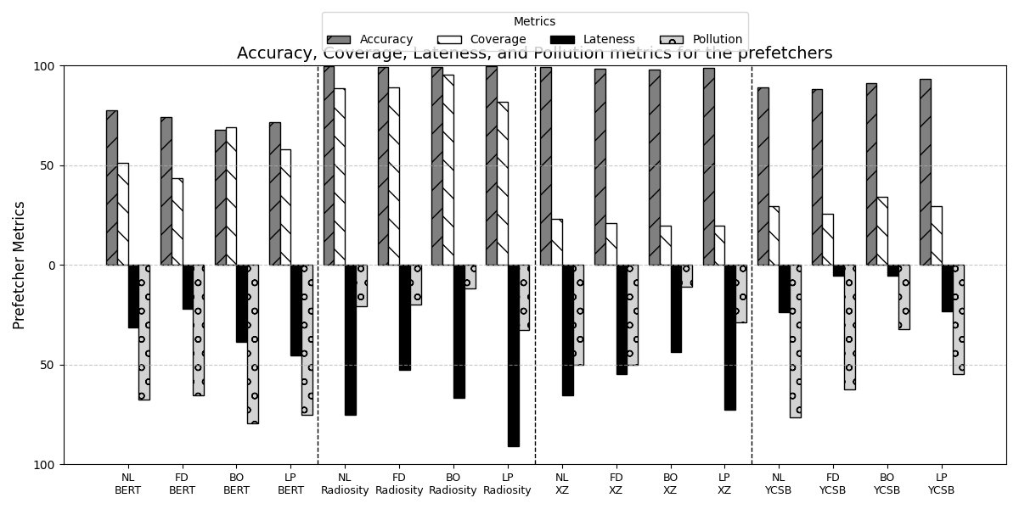
測試的不同技術-預取器 (Prefetchers)
physical
virtual
Notes:
預取器提升性能的主要原因是 高準確性 (Accuracy)。
在性能表現良好的工作負載（Radiosity）中，準確性達到較高水平：
其他三個準確性低且污染高，啟用預取器後性能反而下降，高污染會驅逐cache中有價值的數據，導致更高的cache miss，從而降低性能。預取器在準確性低時容易帶來大量無效數據，進一步加劇污染。
Radiosity 中，Leap (LP) 預取器達到 85% 的準確性，儘管 Lateness（延遲）指標高，但污染較低，因此性能不受顯著影響，所以低污染比低延遲更重要。
因為PA訪問比VA更加不規則，所以V2P 地址轉換對於 CXL-flash 的預取器表現產生了顯著負面影響，降低了預取器預測的準確性。可以看到Accuracy , Coverage都下降

Slide 39
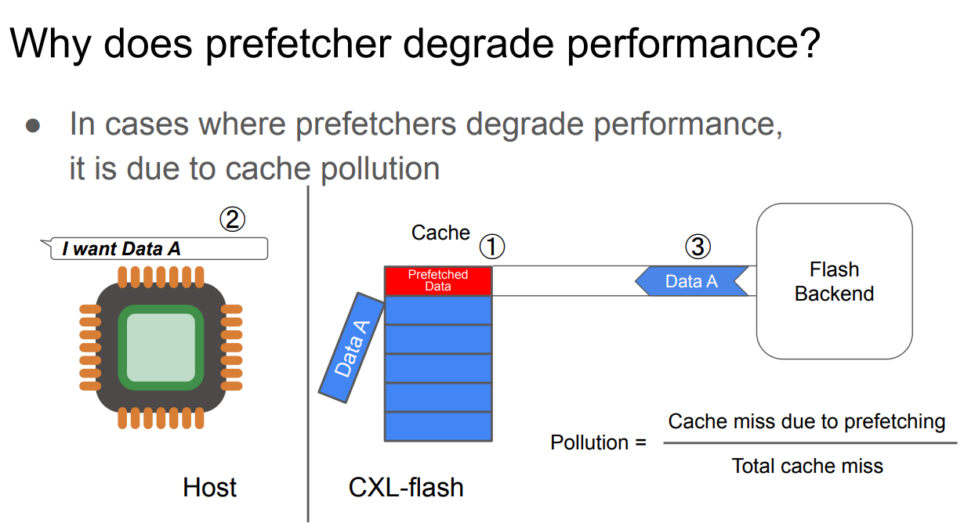

Slide 40
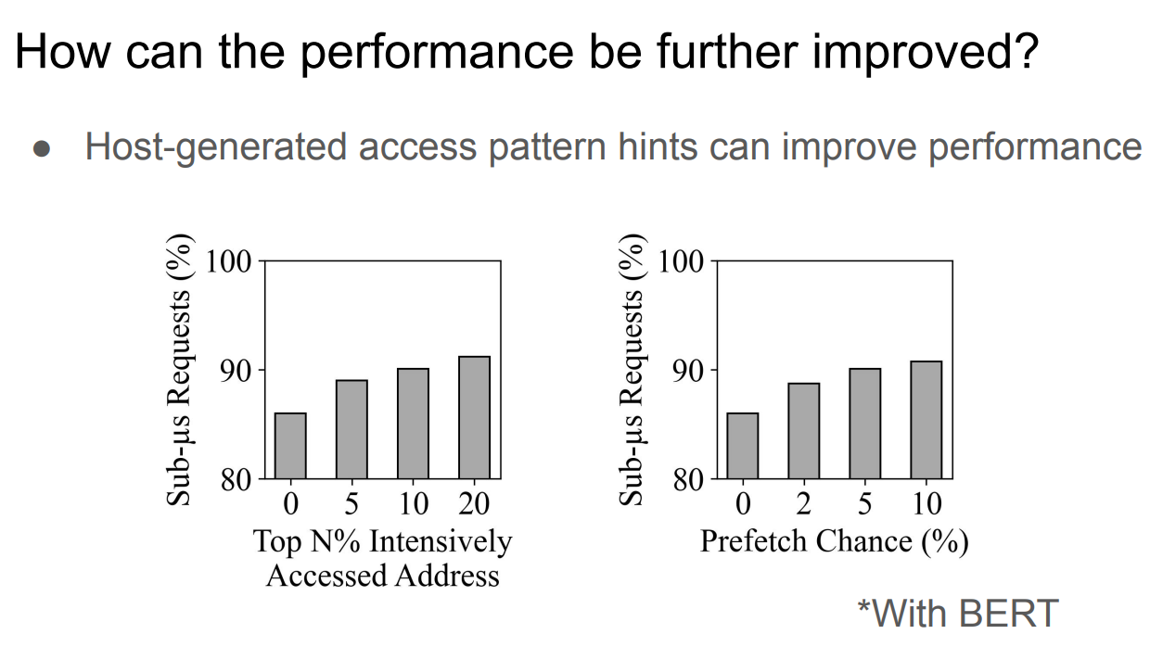
Notes:
接下來是前面有提到，此論文也提出了system-level changes 來嘗試使CXL-flash用於擴充memory時地的性能進一步接近memory。
如果kernel能預先將memory access pattern的hint傳遞給設備，CXL-flash 的性能會明顯提升。
可以看到下面左圖是測試對於不同比例的Intensively Accessd Address，Hint generation rate為10%時的結果，去觀察縱軸，也就是Sub-us Requests佔所有request的比例，可以看到隨著給予 access hint給更多address，Sub-us比例可以由86%提升至91%，論文中有提到這部分的提升是將hit-under-miss的存取轉換為cache hit。
而右邊則是固定隊top 10% Intensively accessed address進，使用不同的hint generation chance來進行測試，可以看到隨這hint generation chance的提升sub-us requests比例也會明顯提升。

Slide 41
測試的不同技術-其他技術與概念
DRAM 快取： 使用 DRAM 作為快取，以緩衝對快閃記憶體的存取，降低延遲並減少寫入次數。
MSHR (Miss Status Holding Register，未命中狀態暫存器)： 用於追蹤正在處理的快閃記憶體請求，避免重複讀取相同的資料。當快取未命中時，MSHR 會記錄下該請求，直到資料從快閃記憶體載入到快取後，才會將資料提供給 CPU。
虛擬/物理位址轉換 (Virtual/Physical Address Translation)： 論文中探討了虛擬位址和物理位址之間的轉換如何影響預取器的效能。由於預取器通常基於物理位址進行操作，因此準確的位址轉換對於預取的準確性至關重要。論文中也提到了一種「先見之明」核心的概念，它能夠提供提示給 CXL 快閃記憶體裝置，以協助更有效地預取資料。
Notes:
接下來我們稍微提一下前面可能沒有特別介紹到，但論文中有測試的一些技術，與設計。

Slide 42
測試中碰到的問題
Cache Associative：
當Cache associative設定為1時，在我們的測試設備上會碰到Segmentation fault。所以我們Associative改由2開始測試。
PageRank workload：
這份資料及特別大，在我們的測試設備上會碰到Segmentation fault。
Virtual trace file的write count：
在我們測試中與論文提到Virtual trace file會過於樂觀的現象不同。

Slide 43
Conclusion
CXL-flash has the potential to expand memory
Future work:
DRAM-like performance
Flash internal tasks
Accuracy and pollution of prefetchers
End-to-end performance
No existing hardware at the time
Interaction between hosts and CXL-flash
Notes:
我們對於這篇論文的Conclusion部分，
我們認為CSL-flash對於作為實體記憶體的擴充有很大的潛力，
由這篇論文出發我們未來可以去探討的Futrue work部分，假設要更進一步去評估CXL-flash是否能夠達到DRAM-like performance，首先會需要在模擬時加入對於Flash memory的internal tasks的模擬，因為這篇論文中的所有模擬機制都是還沒有去考慮到flash的internal tasks像是wear levelling或是garbage collection、ECC等機制。
另外我們前面提到關於prefetchers的accuracy與pollution機制也可能可以透過進一步的研究來提升flash-memory的性能。
還有我們可以進一步去測試End –to –end性能(也就是實際上所有hard ware包刮cpu、memory等對整個系統的性能測試)，也可以去觀察實際的interaction between hosts and cxl-flash，這部分….

